Slide 1
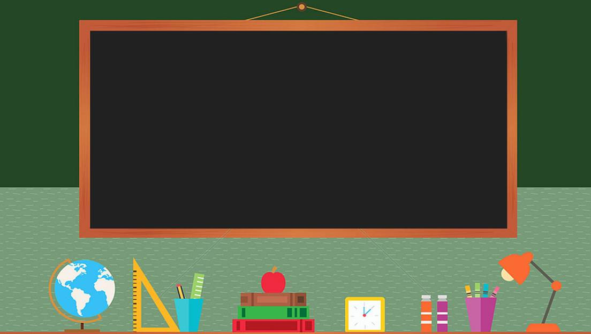

TRƯỜNG THCS LONG BIÊN
BÀI GIẢNG ĐIỆN TỬ MÔN NGỮ VĂN 7
BÀI 7: THƠ
GV: Ngô Thị Thủy
Tổ Xã hội

Slide 2
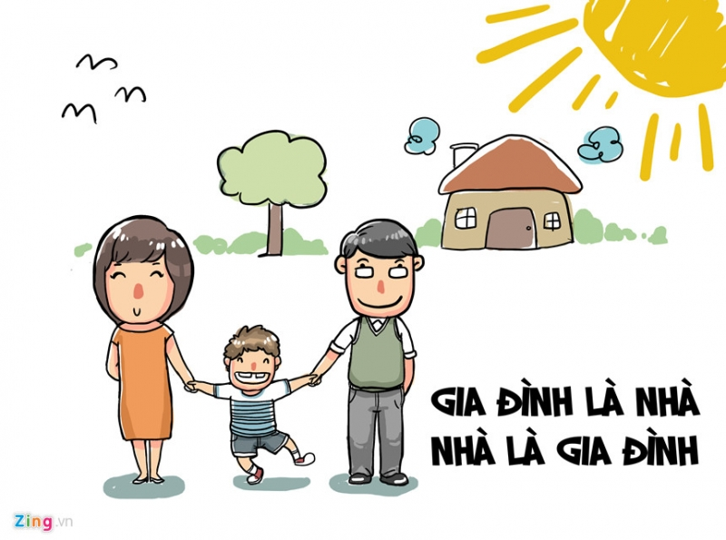


Bài 7:
Gia đình thương yêu
GIÁO VIÊN: NGÔ THỊ THỦY

Slide 3

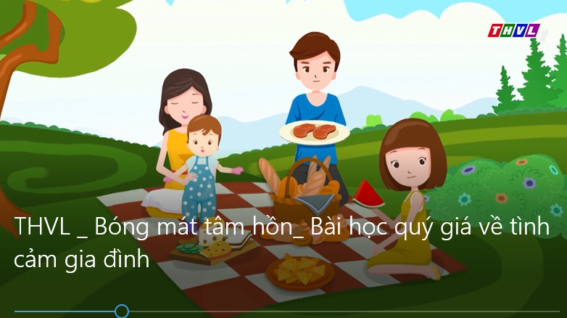

Các em cùng xem video sau

Slide 4

HÌNH THÀNH KIẾN THỨC
Tiết 86
NHỮNG CÁNH BUỒM
Hoàng Trung Thông

Slide 5






MỤC TIÊU
1. Về kiến thức:
- Tri thức ngữ văn (thơ, thơ tự do, yếu tố miêu tả và tự sự trong thơ, ngôn ngữ thơ).
- Tình cảm gia đình được thể hiện qua văn bản.
- Đoạn văn ghi lại cảm xúc sau khi đọc một bài thơ.
2. Về năng lực:
- Nhận biết và bước đầu nhận xét được một số nét độc đáo của bài thơ; nêu được tác dụng các yếu tố tự sự và miêu tả trong thơ.
- Nhận biết được tình cảm, cảm xúc của người viết thể hiện qua ngôn ngữ thơ.
- Biết tham gia thảo luận nhóm nhỏ về một vấn đề cần có giải pháp thống nhất.
3. Về phẩm chất:
- Nhân ái, chan hoà, yêu thương, quan tâm người khác, sống có ước mơ.

Slide 6




2.Cuộc trò chuyện của hai cha con và mong muốn của người con
*YẾU TỐ TỰ SỰ TRONG BÀI THƠ
- Câu hỏi của người con:
- “Cha ơi!
Sao xa kia chỉ thấy nước, thấy trời
Không thấy nhà, không thấy cây, không thấy người ở đó?”
-“Cha mượn cho con buồm trắng nhé,
Để con đi…”
→ câu hỏi ngây thơ, hồn nhiên. Người con mong muốn mở rộng kiến thức, được đi nhiều nơi.

Slide 7



- Câu trả lời của người cha:
Cha mỉm cười xoa đầu con nhỏ:
“Theo cánh buồm đi mãi đến nơi xa
Sẽ có cây, có cửa có nhà,
Vẫn là đất nước của ta,
Nhưng nơi đó cha chưa hề đi đến.”
→ người cha trầm ngâm, mỉm cười giảng giải cho con, từng bước nâng đỡ ước mơ con.
=>Yếu tố tự sự giúp ta cảm nhận cuộc trò chuyện gần gũi, thân thiết của hai cha con.

Slide 8



*NGHỆ THUẬT ĐẶC SẮC
Ẩn dụ chuyển đổi cảm giác:
Hình ảnh cánh buồm
Dấu chấm lửng:
Để con đi…
“Ánh nắng chảy đầy vai”
→ biểu tượng của ước mơ, khát vọng được đi xa, được mở rộng hiểu biết của người con.
→ sự tiếp nối của thế hệ sau.
→ làm tăng sức hấp dẫn cho câu thơ, giúp người đọc hình dung cụ thể về khung cảnh đẹp đẽ trên biển.
=> Tình cảm yêu thương, trìu mến của người cha dành cho con và khát khao được khám phá những điều chưa biết của người con.

Slide 9
3. Cảm nhận của người cha
Lời của con hay tiếng sóng thầm thì
Hay tiếng của lòng cha từ một thời xa thẳm
Lần đầu tiên trước biển khơi vô tận
Cha gặp lại mình trong tiếng ước mơ con.
- Ước mơ của con gợi cho cha nhớ đến ước mơ thuở nhỏ của mình.
- Người cha tự hào khi thấy con mình cũng ấp ủ những ước mơ đẹp như ước mơ của mình thời thơ ấu.
=> Sự tiếp nối của thế hệ trẻ thực hiện ước mơ của thế hệ đi trước.

Slide 10
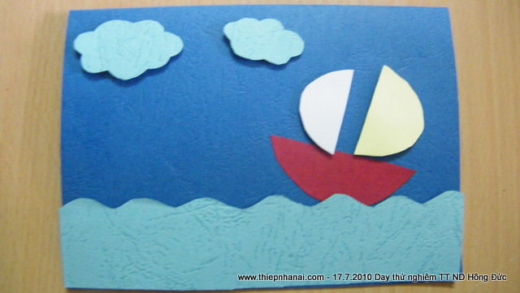
III. TỔNG KẾT
1. Nghệ thuật
- Kết hợp yếu tố tự sự, miêu tả trong thơ
- Thể thơ tự do dễ truyền tải nội dung
- Ngôn ngữ thơ giàu hình ảnh, cảm xúc
2. Nội dung
- Tình cảm cha con thân thiết, tràn đầy yêu thương
- Ca ngợi ước mơ khám phá cuộc sống của trẻ thơ. Những ước mơ làm cho cuộc sống không ngừng tốt đẹp hơn.

Slide 11



LUYỆN TẬP
PHIẾU BÀI TẬP
Họ và tên HS: …………………………….Lớp…….
1.Lựa chọn ít nhất một từ ngữ hoặc hình ảnh độc đáo trong mỗi phần của bài thơ Những cánh buồm và giải thích vì sao em chọn từ ngữ, hình ảnh ấy:
2. Em nhận xét như thế nào về tình cảm, cảm xúc của tác giả thể hiện qua bài thơ?
Bài thơ | Từ ngữ, hình ảnh độc đáo | Giải thích
Phần 1 (Từ đầu đến…lòng vui phơi phới)
Phần 2 (Tiếp theo đến…để con đi)
Phần 3 (Còn lại)

Slide 12



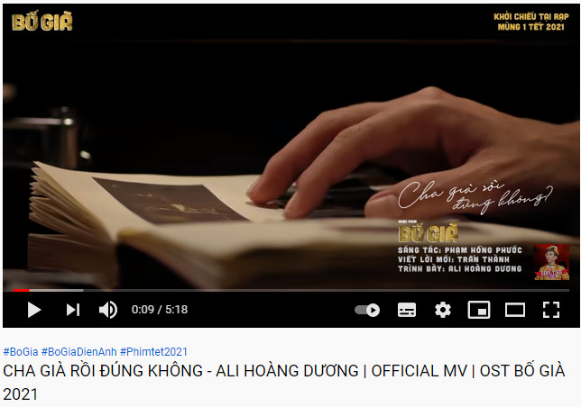

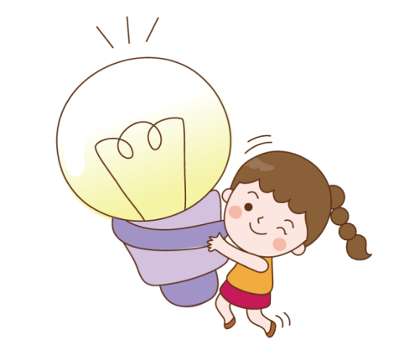
VẬN DỤNG
1. HS nghe video Cha già rồi đúng không, kết hợp với văn bản vừa học nêu suy nghĩ của em về tình cảm cha - con. Em sẽ làm gì để thể hiện tình cảm của mình dành cho người cha kính yêu.
2. Văn bản Những cánh buồm gợi cho em cảm xúc và suy nghĩ gì về ước mơ, khát vọng của con người?

Slide 13



HƯỚNG DẪN TỰ HỌC
HS đọc lại bài thơ, xem lại nội dung bài học
Xem trước bài Mây và Sóng (SGK Ngữ văn 6, tập 2, Tr.30)
Chuẩn bị bài dựa vào câu hỏi trong Phiếu học tập.

Slide 14

TẠM BIỆT
CHÚC CÁC EM NHIỀU SỨC KHỎE VÀ CÓ NHỮNG TIẾT HỌC THÚ VỊ.

